Slide 1
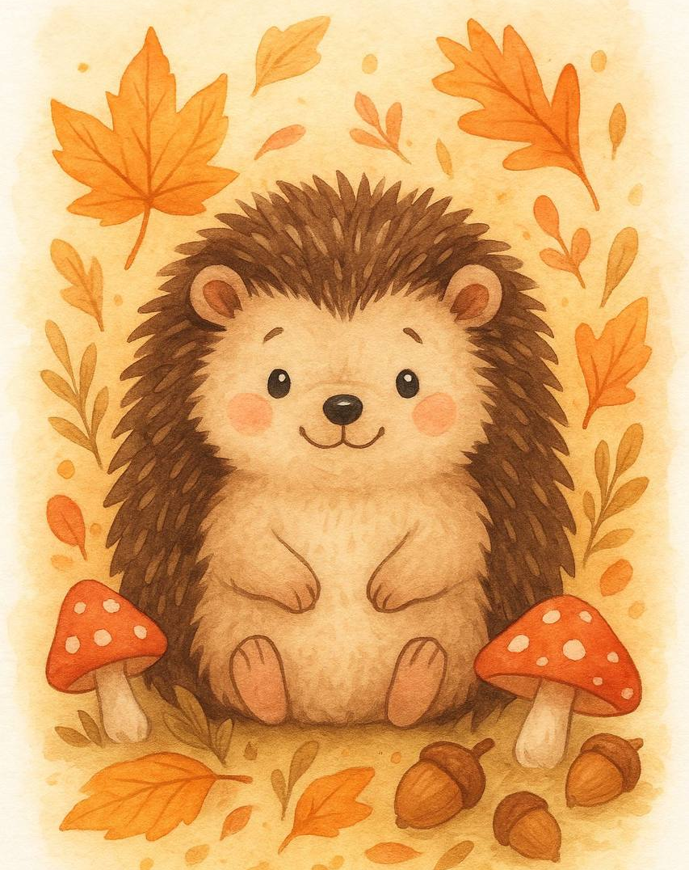
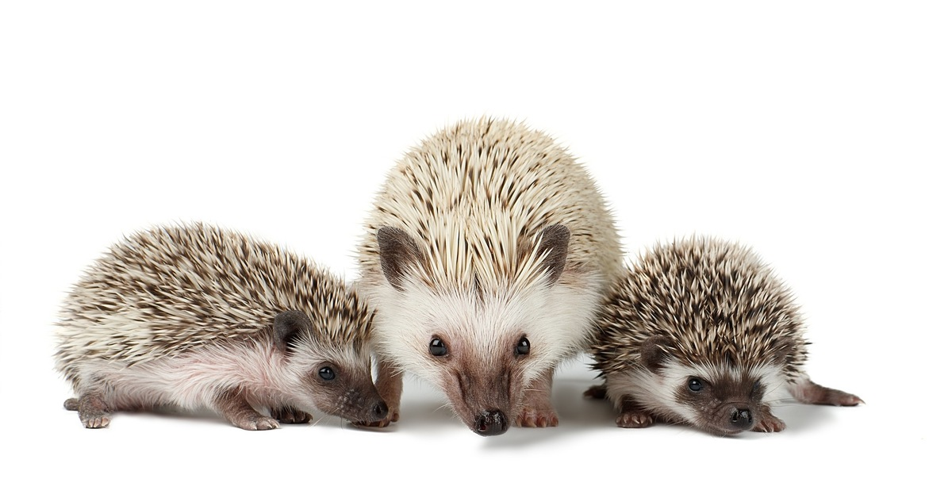
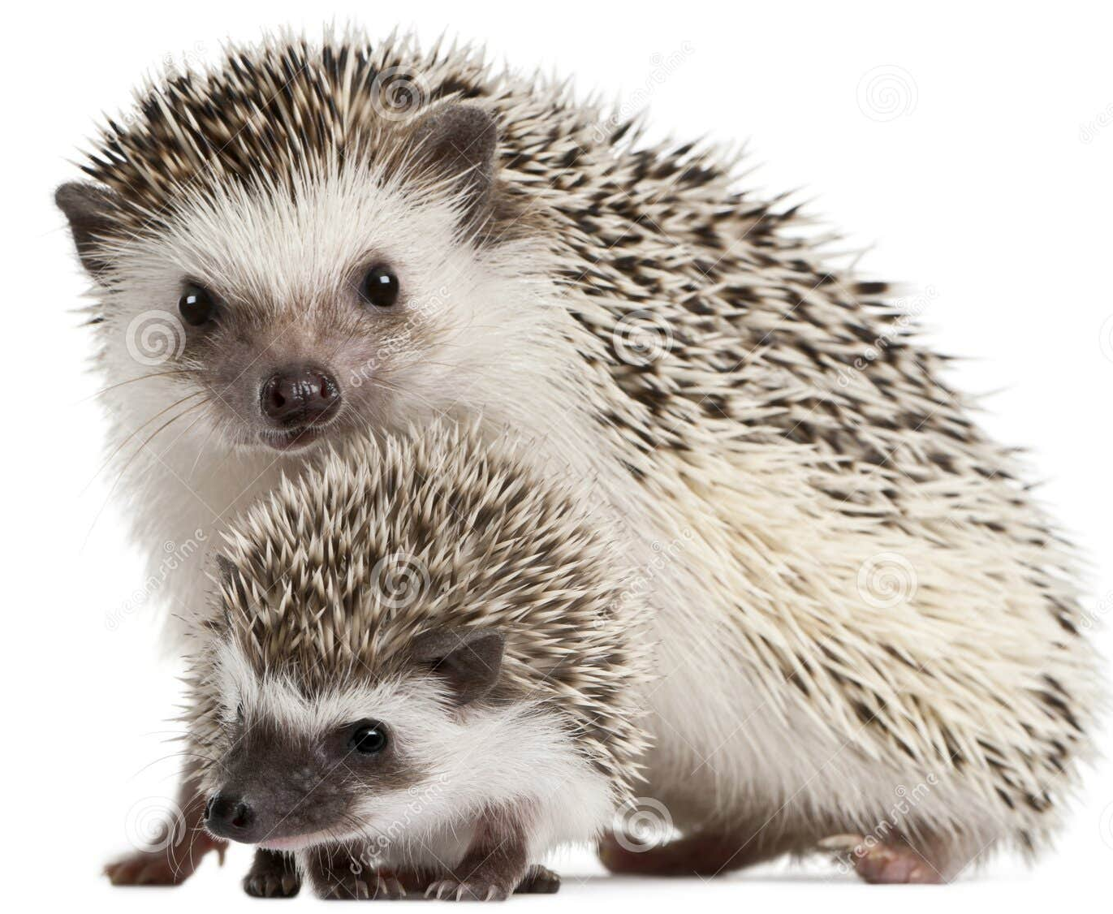
.
ЁЖ ЕВРОПЕЙСКИЙ ОБЫЧНЫЙ
(Erinaceus europaeus)
.

Slide 2
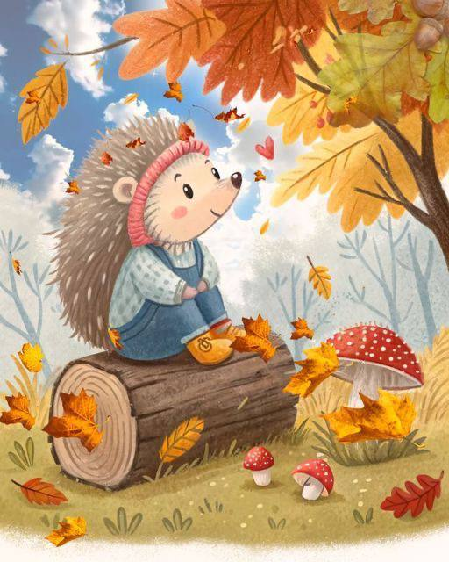
Общие сведения:
Отряд: насекомоядные
Семейство: ежовые
Длина тела: 20–30 см
Вес: от 700 г до 2 кг (осенью может накапливать больше для зимней спячки)
Продолжительность жизни: в дикой природе 3–5 лет, в неволе до 8–10 лет.

Slide 3
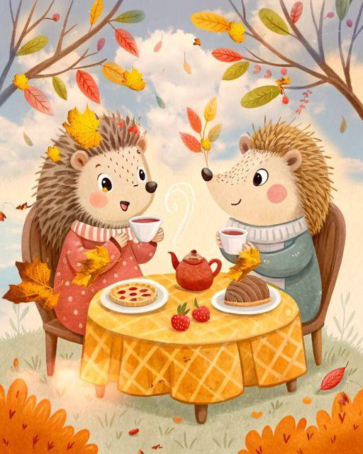
Питание ежа:
Обычно ёж обитает в смешанных и лиственных лесах в зарослях кустарниках на опушках.
Ведёт сумеречный образ жизни. Днём спит, а ночью бродит в поисках корма.
Ёж питается дождливыми червями, жуками, мышевидными грызунами, птицами и их детёнышами.
Он смело нападает на гадюку. Осенью ёж питается ягодами, желудями и другими плодами.

Slide 4
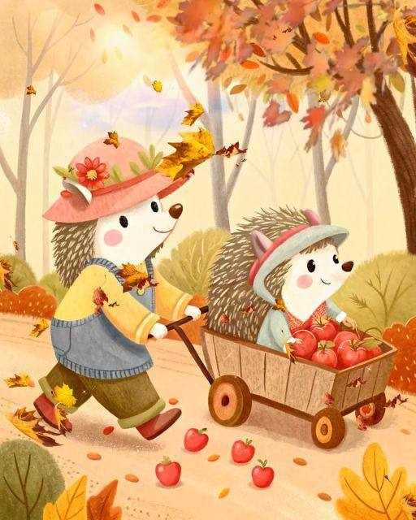
Интересные факты о ежах:
У всех ежей 36 зубов.
У ежей не самое лучшее зрение. Правда, считается, что ежи могут различать цвета как человек (в отличии от всех остальных животных, у которых зрение – "черно-белое").
У ежей очень хорошие слух и обоняние.
Ежи боятся воды больше, чем огня. Вода почему-то лишает их защиты и колючий шар разворачивается.
Температура тела у ежа 34, при спячке 2 градуса Цельсия.
Полезен в садах и огородах, так как уничтожает насекомых-вредителей и слизней.

Slide 5
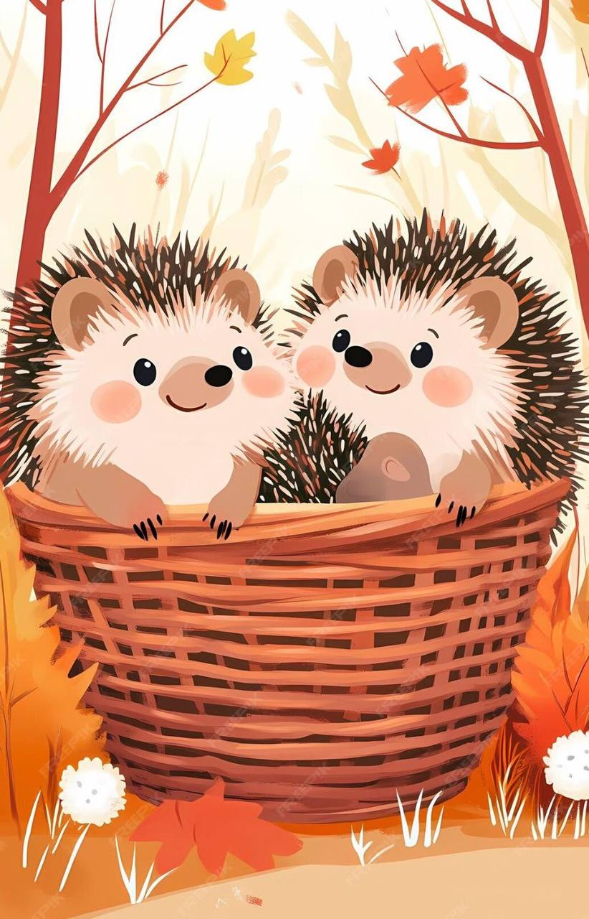
Почему ёж – это символ экологии?
Биоразнообразие и охрана природы: Ежи являются важной частью экосистемы. Они помогают контролировать популяции насекомых, вредителей сада и сельского хозяйства, таких как личинки, слизни и комары.
Экологическая роль: Ежи — это ночные и всеядные животные, которые способствуют разложению органического мусора и утилизации отходов, что помогает поддерживать баланс в природе.

Slide 6



